Slide 1


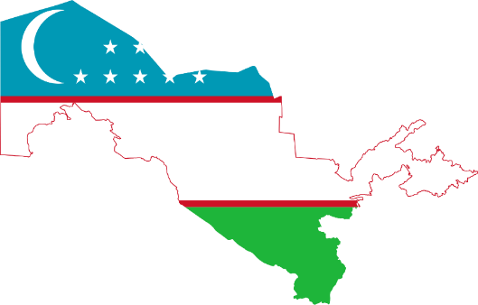
Ўзбекистон Республикасида ваколатли иқтисодий оператор институти
Ўзбекистон Республикаси
Давлат божхона қўмитаси

Slide 2

ҲУҚУҚИЙ АСОСЛАРИ
1. Ўзбекистон Республикаси Президентининг 2018 йил 24 ноябрдаги ПФ-5582-сон Фармони «Божхона маъмуриятчилигини такомиллаштириш ва Ўзбекистон Республикаси Давлат божхона хизмати органлари фаолияти самарадорлигини ошириш бўйича қўшимча чора-тадбирлар тўғрисида».
2. Ўзбекистон Республикаси Вазирлар Маҳкамасининг 2019 йил 29 апрелдаги «Ваколатли иқтисодий оператор институтини жорий этиш чора-тадбирлари тўғрисида» қарори

Slide 3




ВАКОЛАТЛИ ИҚТИСОДИЙ ОПЕРАТОР - ўзи нима?
ВАКОЛАТЛИ ИҚТИСОДИЙ ОПЕРАТОР — божхона операцияларини амалга оширишда соддалаштирилган божхона тартиб-таомилларидан фойдаланиш учун юридик шахсларга бериладиган мақом

Slide 4

Ўзбекистон Республикасида ваколатли иқтисодий оператор институтини жорий этилиши
Вазирлар Маҳкамасининг 29.04.2019 й. 363-сон қарорига мувофиқ «Ваколатли иқтисодий операторлар тўғрисида Низом» тасдиқланган
Низом қуйидагиларни назарда тутади:
ВАКОЛАТЛИ ИҚТИСОДИЙ ОПЕРАТОР (ВИО) –
қонунчилик билан белгиланган тартиб ва шартларда ВИО реестрига киритилган юридик шахс
Операторларни ўзаро тан олиш
Реестрга киритиш тўғрисида ариза бериш ва уни кўриб чиқиш тартиби
Махсус соддалаштириш тоифалари
Оператор мақомини тўхтатиб туриш ва қайта тиклаш
Реестрни шакллантириш
Операторларни Реестрдан чиқариш тартиби
Реестрга киритиш учун танлаш мезонлари
Операторнинг ҳуқуқ ва мажбуриятлари

Slide 5

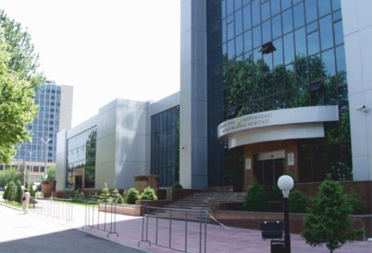
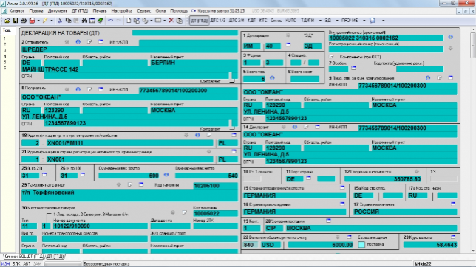

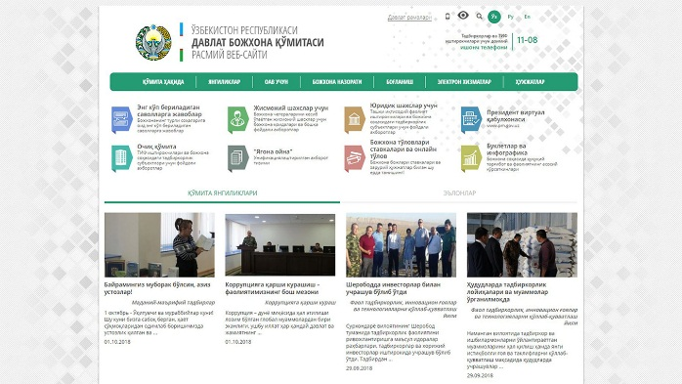
Реестрга киритиш тўғрисида ариза бериш ва уни кўриб чиқиш тартиби
Ариза (бевосита ёки давлат хизматлари орқали)
Юридик шахс
ДБҚ
Вазирлар Маҳкамасининг 363-сон қарорига мослиги текшириб чиқилади.
Талабларга мос келганда Реестрига қўшилганлиги тўғрисида хабар берилади
Реестрига қўшилади
«Электрон божхона расмийлаштируви» ААТ
Талабларга мос келмаганда рад жавоби юборилади
ДБҚ веб-сайти

Slide 6
РЕЕСТРГА КИРИТИШ ҲАҚИДА АРИЗА БЕРИЛГАН ПАЙТДА ЮРИДИК ШАХС ҚУЙИДАГИ МЕЗОНЛАРГА МОС КЕЛИШИ ЛОЗИМ:
ТАНЛАШ МЕЗОНЛАРИ
импорт ва (ёки) экспорт қилинган товарларнинг фактура қиймати йилда камида 2 миллион АҚШ доллари эквивалентини ташкил қилиши ва сўнгги ўн икки ой мобайнида камида 100 та импорт ва (ёки) экспорт божхона юк декларациясини расмийлаштирган бўлиши
солиқлар ва бошқа мажбурий тўловлар қарздорлик йўқлиги
камида уч йил ТИФ амалга оширилган бўлиши
ёки тўланган божхона тўловларининг суммаси энг кам ойлик иш ҳақининг камида 20 000 баробарини ташкил қилиши ва камида 50 та импорт ва (ёки) экспорт божхона юк декларацияси расмийлаштирган бўлиши лозим
ЖКнинг 182, 184, 189,
209, 228 ва 246-моддалари бўйича жиноий жавобгарликка тортилмагани
товарларни сақлаш учун жойларга эга бўлиши
МЖтКнинг 174, 175, 176, 177
ва 227-227-27-моддалари бўйича ҳуқуқбузарлик бўлмаслиги

Slide 7
Ваколатли иқтисодий оператор – хавф даражаси паст бўлган тоифага киритилиб,
«А» ва «Б» тоифаларга бўлинади.
«А» тоифасидаги соддалаштиришлар
операторнинг товарлари ва транспорт воситаларига божхона назорати шаклларини қўлламаслик, хавфни бошқариш тизими бундан мустасно
«Б» тоифасидаги соддалаштиришлар
товарларни чиқаришда уларнинг божхона қийматини шартли равишда аниқлашда божхона тўловлари тўланиши таъминланишини талаб қилмаслик;
товарларни декларациялаш ва чиқариш бўйича операцияларни биринчи навбатда амалга ошириш;
товарни ташиш йўналишини белгиламаслик;
товарларни божхона тўловлари тўланиши таъминламасдан етказиб бериш;
товарларни операторнинг ҳудудига божхона назоратида жойлаштириш;
операторнинг ҳудудларида товарларни чиқариш билан боғлиқ божхона операцияларини амалга ошириш;
операторнинг транспорт воситасида божхона транзити амалга оширилаётганда божхона тўловлари тўланиши таъминланишини талаб қилмаслик;
божхона тўловлари тўланишини таъминламасдан, божхона тўловларини бўлиб тўлаш ва (ёки) муддатини йигирма иш кунигача кечиктирган ҳолда, товарларни эркин муомалага чиқариш.
алоҳида ҳужжатлар (мувофиқлик сертификати) мавжуд бўлмаганда, товарларни (озиқ-овқат товарлари ва фармацевтика маҳсулотлари бундан мустасно) шартли равишда чиқариш ва ҳужжатларни кейинчалик 60 кун давомида тақдим этиш;
экспортда оператор пломбаларини идентификация воситалари сифатида тан олиниши;
божхона тўловлари тўланишини таъминламасдан, божхона тўловларини бўлиб тўлаш ва (ёки) муддатини 60 кунгача кечиктирган ҳолда, товарларни эркин муомалага чиқариш;
божхона органларининг тажриба лойиҳалари синовларида иштирок этиш;
божхона масалаларини мувофиқлаштириш ва ҳал қилишда операторга кўмаклашиш учун божхона органларининг масъул ходимини тайинлаш.
«А» тоифасига қўшимча равишда

Slide 8
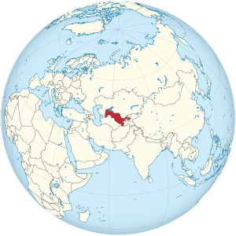

ВАКОЛАТЛИ ИҚТИСОДИЙ ОПЕРАТОРЛАРНИ ЎЗАРО ТАН ОЛИШ
Ўзбекистон Республикасининг «Б» тоифасидаги операторларига Ўзбекистон Республикаси ўзаро тегишли шартномалар тузган хорижий давлатлар ҳудудида қўлланиладиган бошқа имтиёзлар ва махсус соддалаштиришлар тақдим этилиши мумкин.

Slide 9

КУТИЛАЁТГАН НАТИЖАЛАР
UZBEKISTAN
Халқаро рейтингларда мамлакатимизни янада юкорироқ поғоналарга олиб чиқишга қўмаклашади.
Инсофли ташқи иқтисодий фаолият иштирокчиларига соддалаштирилган божхона тартиб-таомилларидан фойдаланиш ҳуқуқини тақдим этади
Тадбиркорлик субъектларига янада қулай шарт-шароитлар яратилишига хизмат қилади

Slide 10

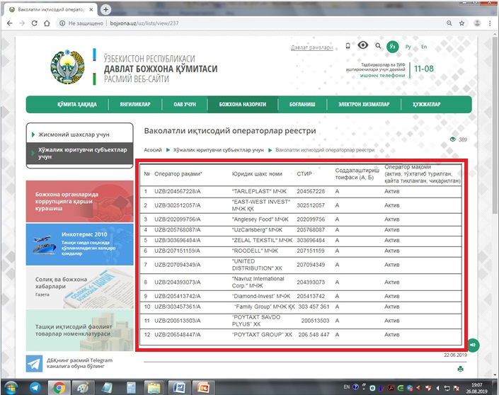
Бугунги кунда Ваколатли иқтисодий операторлар реестрига 12 та юридик шахслар киритилган бўлиб, мазкур рўйхат Давлат божхона қўмитасининг веб сайтида онлайн тарзда янгиланиб борилмоқда

Slide 11

Эътиборингиз учун рахмат!

